Slide 1





)
)
)
BÀI 2: PHƯƠNG SAI VÀ ĐỘ LỆCH CHUẨN (TIẾT 2)
)
)
)
)
)
)
)
)
)
)
)
)
)
)
)

Slide 2
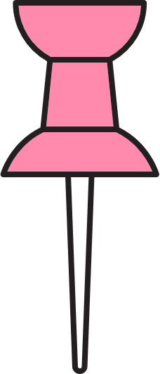

NỘI DUNG TIẾT HỌC
Làm bài tập SGK

Slide 3

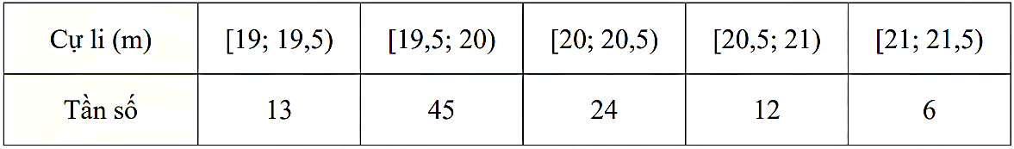

⬩Bài 1:
Bảng dưới đây thống kê cự li ném tạ của một vận động viên.
Hãy tính phương sai và độ lệch chuẩn của mẫu số liệu ghép nhóm trên.
Lời giải

Slide 4

⬩Bài 1:
Lời giải
Cỡ mẫu: $n=100$
Số trung bình: $\overline{x}=\frac{13.19,25+45.19,75+24.20,25+12.20,75+6.21,25}{100}=20,015$
Phương sai: $S^{2}=\frac{13.19,25^{2}+45.19,75^{2}+24.20,25^{2}+12.20,75^{2}+6.21,25^{2}}{100}−20,015^{2}≈0,28$
Độ lệch chuẩn: $σ=\sqrt{0,28}≈0,53$

Slide 5
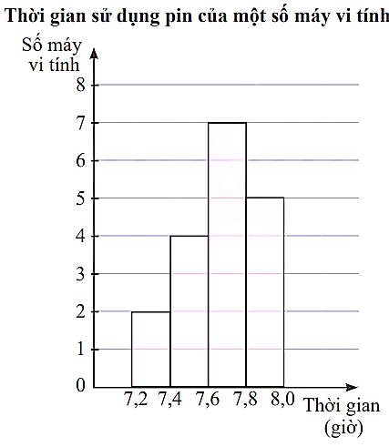
⬩Bài 2:
Kết quả khảo sát thời gian sử dụng liên tục
(đơn vị: giờ) từ lúc sạc đầy cho đến khi hết của
pin một số máy vi tính cùng loại được mô tả bằng
biểu đồ bên.
a) Hãy cho biết có bao nhiêu máy vi tính có thời
gian sử dụng pin từ 7,2 đến dưới 7,4 giờ?
b) Hãy xác định số trung bình và độ lệch chuẩn
của thời gian sử dụng pin.

Slide 6


⬩Bài 2:
Lời giải
a) Có 2 máy vi tính có thời gian sử dụng pin từ 7,2 đến dưới 7,4 giờ
b)
Cỡ mẫu: $n=18$
Số trung bình: $\overline{x}=\frac{2.7,3+4.7,5+7.7,7+5.7,9}{18}≈7,67$
Phương sai: $S^{2}=\frac{2.7,3^{2}+4.7,5^{2}+7.7,7^{2}+5.7,9^{2}}{18}−7,67^{2}≈0,04$
Độ lệch chuẩn: $σ=\sqrt{0,04}≈0,19$

Slide 7

⬩Bài 3:
Tốc độ của 20 xe hơi khi đi qua một trạm kiểm tra tốc độ (đơn vị: km/h) được thống kê lại như sau:
a) Hãy tính khoảng biến thiên, khoảng tứ phân vị và độ lệch chuẩn của mẫu số liệu trên.
b) Hãy lập bảng tần số ghép nhóm với nhóm đầu tiên là [42; 46) và độ dài mỗi nhóm bằng 4.
c) Hãy tính khoảng biến thiên, khoảng tứ phân vị và độ lệch chuẩn của mẫu số liệu ghép nhóm.

Slide 8

⬩Bài 3:
Lời giải
a) Khoảng biến thiên của mẫu số liệu: 61,1 - 42 = 19,1 (km/h)
Cỡ mẫu: $n=20$
Gọi $x_{1}{;{x}}_{2};{…}{;{x}}_{20}$ là mẫu số liệu gốc về tốc độ của 20 xe hơi khi đi qua một trạm kiểm tra tốc độ được xếp theo thứ tự không giảm.
Trung vị $Q_{2}=\frac{1}{2}\left(x_{10}+x_{11}\right)=\frac{1}{2}\left(48,4+50,8\right)=49,6$
Tứ phân vị thứ nhất là trung vị của nửa số liệu bên trái
$$Q_{2}Q_{1}=\frac{1}{2}\left(x_{5}+x_{6}\right)=\frac{1}{2}\left(46,7+46,8\right)=46,75$$

Slide 9

⬩Bài 3:
Lời giải
Tứ phân vị thứ ba là trung bị của nửa số liệu bên phải
$$Q_{2}{:{Q}}_{3}=\frac{1}{2}\left(x_{15}+x_{16}\right)=\frac{1}{2}\left(54,8+55,6\right)=55,2$$
Khoảng tứ phân vị của mẫu số liệu là: $Δ_{Q}=Q_{3}−Q_{1}=8,45$
Số trung bình: $\overline{x}=\frac{42+43,4+…+61,1}{20}=50,945$
Phương sai: $S^{2}=\frac{42^{2}+43,4^{2}+…+61,1^{2}}{20}−50,945^{2}≈32,2$
Độ lệch chuẩn: $σ=\sqrt{32,2}≈5,67$

Slide 10


⬩Bài 3:
Lời giải
b)
c) Ta có: $x_{1};{…}{;{x}}_{3}∈\left.42;{4}6\right);{ }x_{4};{…}{;{x}}_{10}∈\left.46;{5}0\right){;{x}}_{11};{…}{;{x}}_{14}∈\left.50;{5}4\right){;{x}}_{15};{…}{;{x}}_{17}∈\left.54;{5}8\right)$; $x_{18};{…}{;{x}}_{20}∈\left.58;{6}2\right)$
Tứ phân vị thứ nhất của mẫu số liệu gốc là $\frac{1}{2}\left(x_{5}+x_{6}\right)∈\left.46;{5}0\right)$.
Do đó, tứ phân vị thứ nhất của mẫu số liệu ghép nhóm là: $Q_{1} ^{′}=46+\frac{\frac{20}{4}−3}{7}\left(50−46\right)=\frac{330}{7}$

Slide 11


⬩Bài 3:
Lời giải
Tứ phân vị thứ ba của mẫu số liệu gốc là $\frac{1}{2}\left(x_{15}+x_{16}\right)∈\left.54;{5}8\right)$. Do đó, tứ phân vị thứ ba của mẫu số liệu ghép nhóm là: $Q_{3} ^{′}=54+\frac{\frac{3.20}{4}−\left(3+7+4\right)}{3}\left(58−54\right)=\frac{166}{3}$
Khoảng tứ phân vị của mẫu số liệu ghép nhóm là: $Δ_{Q} ^{′}=Q_{3} ^{′}−Q_{1} ^{′}=\frac{172}{21}$

Slide 12

⬩Bài 3:
Lời giải
Số trung bình: $\overline{x}=\frac{3.44+7.48+4.52+3.56+3.60}{20}=41,8$
Phương sai: $S^{2}=\frac{3.44^{2}+7.48^{2}+4.52^{2}+3.56^{2}+3.60^{2}}{20}−41,8^{2}=364,96$
Độ lệch chuẩn: $σ=\sqrt{364,96}=19,1$

Slide 13
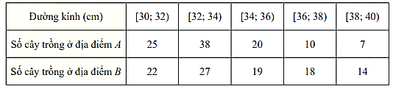
⬩Bài 4:
Một giống cây xoan đào được trồng tại hai địa điểm A và B. Người ta thống kê đường kính thân của một số cây xoan đào 5 năm tuổi ở bảng sau:
a) Hãy so sánh đường kính trung bình của thân cây xoan đào trồng tại địa điểm A và địa điểm B.
b) Nếu so sánh theo độ lệch chuẩn thì cây trồng tại địa điểm nào có đường kính đồng đều hơn?

Slide 14
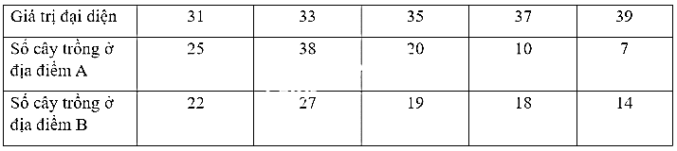

⬩Bài 4:
Lời giải
Xét mẫu số liệu của địa điểm A:
Số trung bình: ${\overline{x}}_{A}=\frac{25.31+38.33+20.35+10.37+7.39}{100}=33,72$

Slide 15

⬩Bài 4:
Lời giải
Xét mẫu số liệu của địa điểm B:
$${\overline{x}}_{B}=\frac{22.31+27.33+19.35+18.37+14.39}{100}=34,5$$
Đường kính trung bình của thân cây xoan đào trồng tại địa điểm A nhỏ hơn tại địa điểm B.
b) - Xét mẫu số liệu của địa điểm A:
$$σ_{A}=\sqrt{\frac{25.31^{2}+38.33^{2}+20.35^{2}+10.37^{2}+7.39^{2}}{100}−33,72^{2}}=2,32$$

Slide 16

⬩Bài 4:
Lời giải
Xét mẫu số liệu của địa điểm B:
$$σ_{B}=\sqrt{\frac{22.31^{2}+27.33^{2}+19.35^{2}+18.37^{2}+14.39^{2}}{100}}=2,7$$
Vậy cây trồng tại địa điểm A có đường kính đồng đều hơn

Slide 17
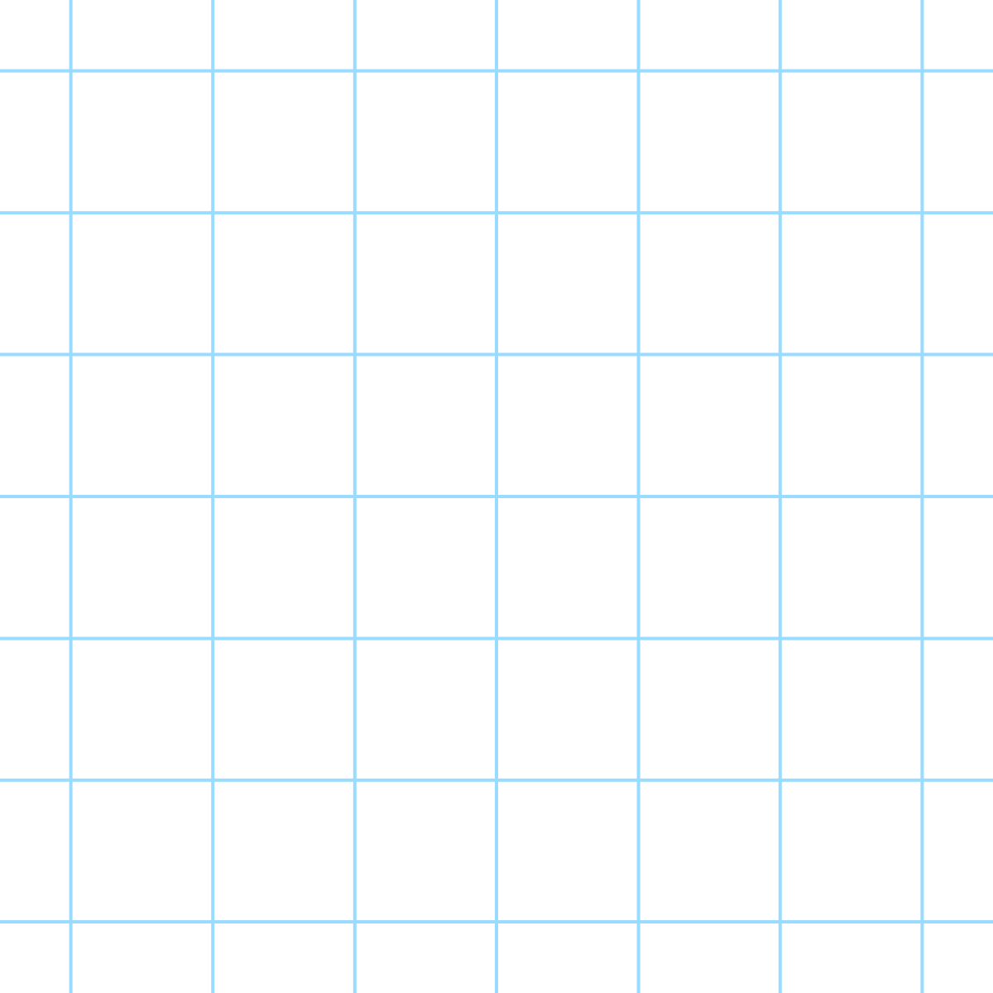

HƯỚNG DẪN VỀ NHÀ
01
Ôn lại các kiến thức đã học trong bài
02
Hoàn thành các bài tập trong mục 2.2
Chuẩn bị bài sau – Ôn tập chương III
03

Slide 18
)
)
)
)
)
)
)
Thank You
)
Thank You
)
Tài liệu được chia sẻ bởi Website VnTeach.Com
https://www.vnteach.com
)
)
)
)
)
)
)
)
)

